Slide 1
Trường Đại học Bách khoa tp. Hồ Chí Minh
Bộ môn Toán Ứng dụng
-------------------------------------------------------------------------------------
Đại số tuyến tính
Chương 7: Trị riêng, véctơ riêng
Giảng viên Ts. Đặng Văn Vinh

Slide 2
Nội dung
---------------------------------------------------------------------------------------------------------------------------
7.1 – Trị riêng, véctơ riêng của ma trận
7.2 – Chéo hóa ma trận.
7.3 – Chéo hóa ma trận đối xứng bởi ma trận trực giao.
7.4 – Trị riêng, véctơ riêng của ánh xạ tuyến tính.
7.5 – Chéo hóa ánh xạ tuyến tính.

Slide 3
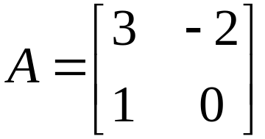
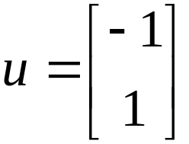
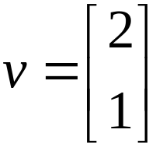








7.1 Trị riêng, véctơ riêng của ma trận
---------------------------------------------------------------------------------------------------------------------------
Ví dụ.
Tính và . Hãy cho biết nhận xét.
Số được gọi là trị riêng của A, nếu tồn tại véctơ x khác không, sao cho .
Khi đó, véctơ x được gọi là véctơ riêng của ma trận vuông A tương ứng với trị riêng .

Slide 4
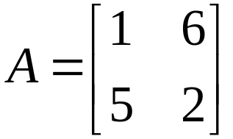
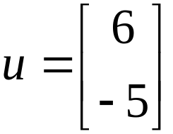
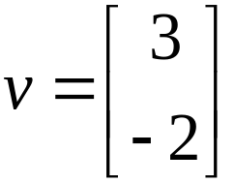
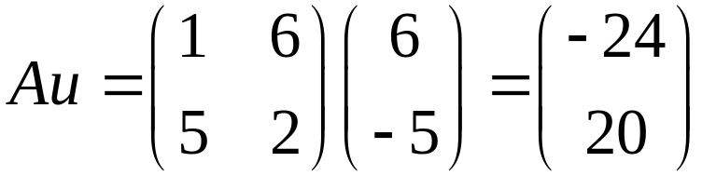
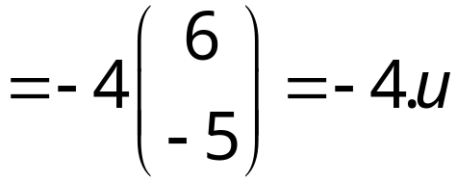


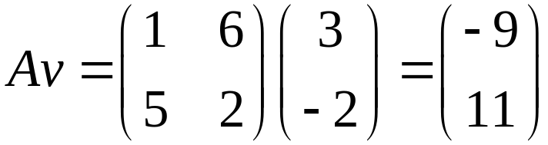


7.1 Trị riêng, véctơ riêng của ma trận
---------------------------------------------------------------------------------------------------------------------------
Ví dụ
Véctơ nào là véctơ riêng của A?
Giải
Ta có
là véctơ riêng
Không tồn tại số để
không là véctơ riêng

Slide 5
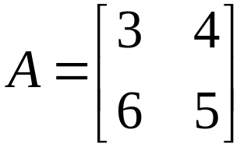


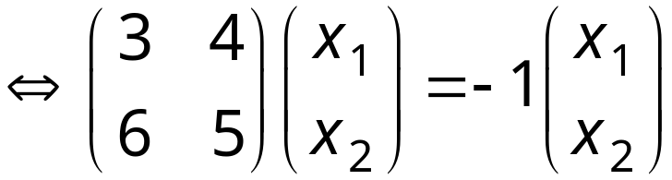
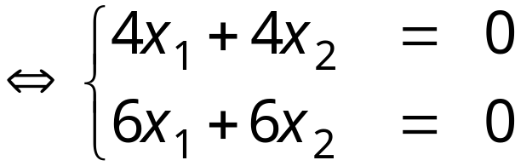
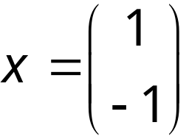



7.1 Trị riêng, véctơ riêng của ma trận
---------------------------------------------------------------------------------------------------------------------------
Ví dụ.
Số nào là trị riêng của A?
Giải. Xét hệ phương trình
Hệ này có vô số nghiệm, nên tồn tại một nghiệm khác không,
ví dụ
khi đó
Vậy là trị riêng.
Kiểm tra tương tự thấy không là trị riêng.

Slide 6





7.1 Trị riêng, véctơ riêng của ma trận
---------------------------------------------------------------------------------------------------------------------------
Giả sử là trị riêng của ma trận A
Hệ thuần nhất có nghiệm khác không
được gọi là phương trình đặc trưng của ma trận vuông A.
Đa thức gọi là đa thức đặc trưng của A.
Vậy là trị riêng khi và chỉ khi là nghiệm của phương trình đặc trưng.

Slide 7
7.1 Trị riêng, véctơ riêng của ma trận
---------------------------------------------------------------------------------------------------------------------------
Tìm trị riêng, véctơ riêng của ma trận vuông A cấp n.
Bước 1. Lập phương trình đặc trưng
(Tính định thức ở vế trái, ta có phương trình bậc n theo )
Bước 2. Giải phương trình đặc trưng. Tất cả các nghiệm của phương trình đặc trưng là trị riêng của A và ngược lại.
Bước 3. Tìm VTR của A tương ứng TR (chẳng hạn)
bằng cách giải hệ phương trình
Tất cả các nghiệm khác không của hệ là các VTR của A ứng với trị riêng

Slide 8


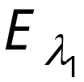
7.1 Trị riêng, véctơ riêng của ma trận
---------------------------------------------------------------------------------------------------------------------------
Định nghĩa
Bội đại số của trị riêng là bội của trị riêng trong phương trình đặc trưng.
Định nghĩa
Không gian nghiệm của hệ được gọi là
không gian con riêng ứng với TR , ký hiệu
Định nghĩa
Bội hình học của trị riêng là số chiều của không gian con riêng tương ứng với trị riêng đó.

Slide 9
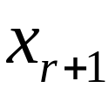
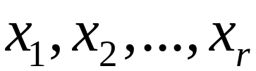
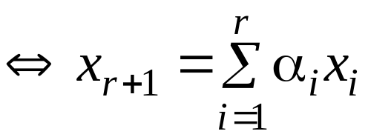
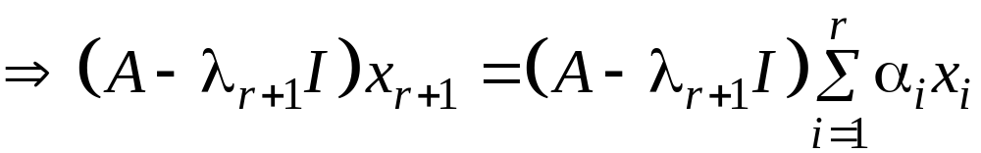
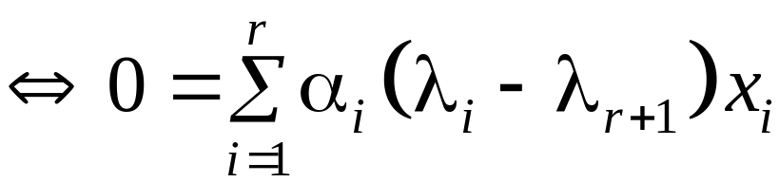
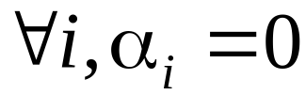
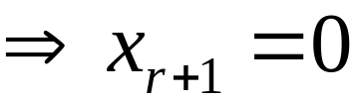
Định lý. Các véctơ riêng ứng với các trị riêng khác nhau thì độc lập tuyến tính.
là các VTR ứng với các TR khác nhau
là các trị riêng tương ứng.
Giả sử hạng của bằng
Có thể giả sử là họ véctơ ĐLTT cực đại của E.
Khi đó là tổ hợp tuyến tính của
vì ĐLTT nên
vô lý vì là VTR.

Slide 10
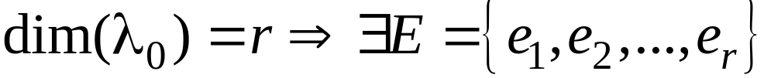

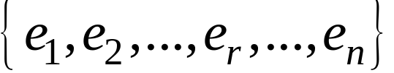
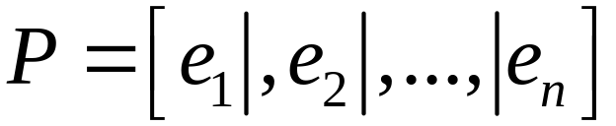
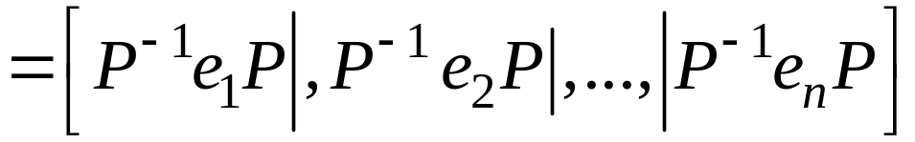
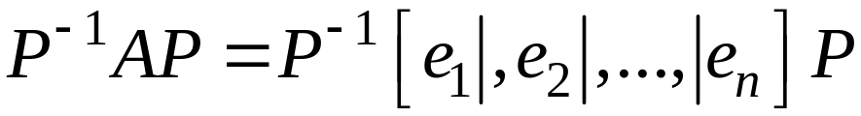
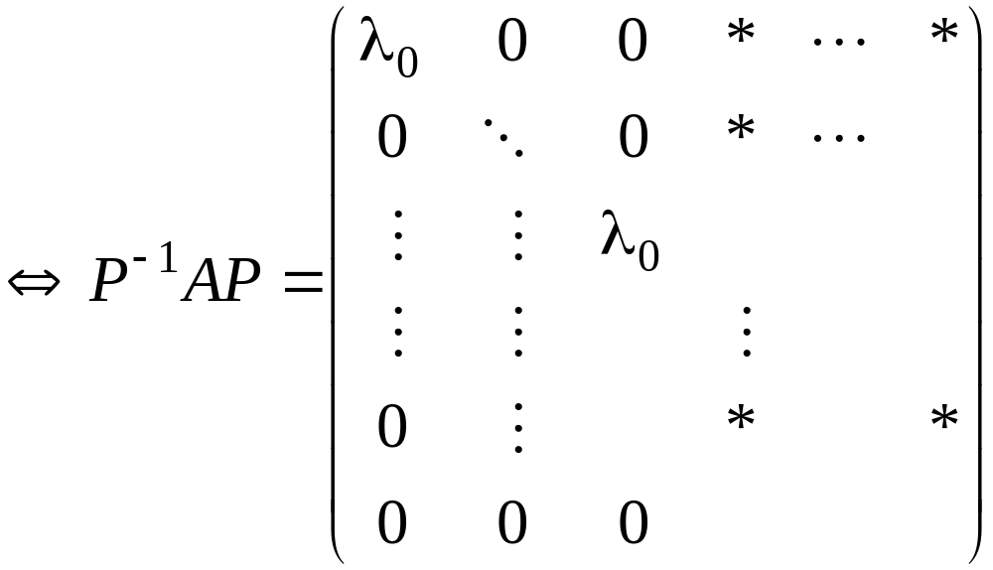


Định lý
BHH của trị riêng luôn nhỏ hơn hoặc bằng BĐS của nó.
là cơ sở của KGCR.
Bổ sung vào E để có cơ sở của là
Đặt
đồng dạng với A.
Bội đại số

Slide 11
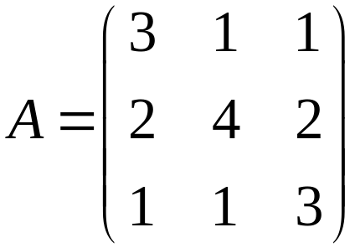

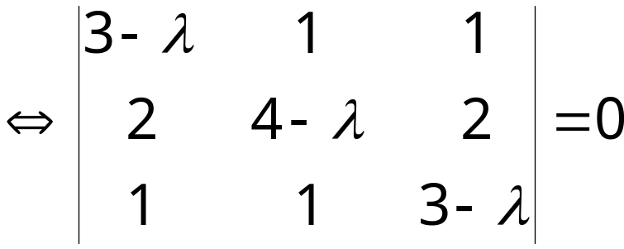



7.1 Trị riêng, véctơ riêng của ma trận
---------------------------------------------------------------------------------------------------------------------------
Tìm trị riêng; cơ sở, chiều của các kgian con riêng ứng.
Ví dụ.
Lập phương trình đặc trưng của A:
Trị riêng
BĐS = 2
BHH chưa biết?
Trị riêng
BĐS = 1
BHH = 1

Slide 12

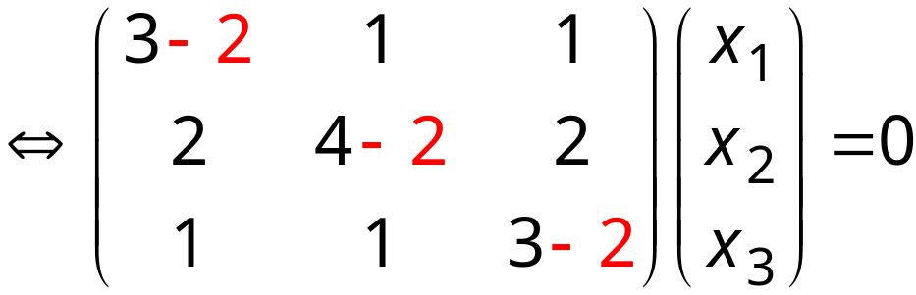

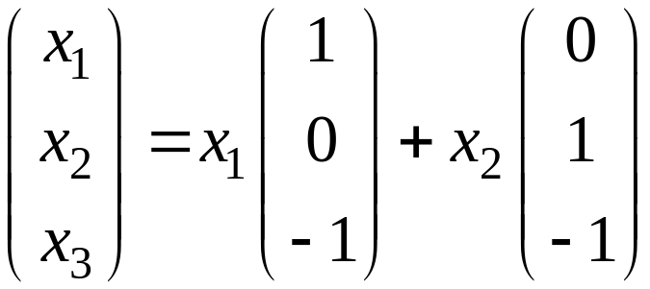
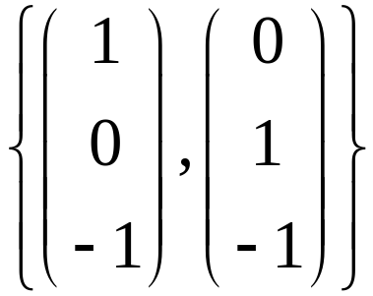
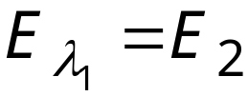

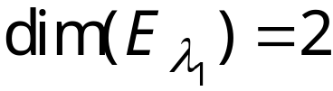

7.1 Trị riêng, véctơ riêng của ma trận
---------------------------------------------------------------------------------------------------------------------------
Tìm cơ sở, chiều của kgian con riêng ứng với
Giải hệ bằng cách biến đổi ma trận hệ số ta được nghiệm tổng quát
là cơ sở của kgian con riêng
Hoàn toàn tương tự ta tìm được cơ sở và chiều của không gian con riêng ứng với trị riêng

Slide 13
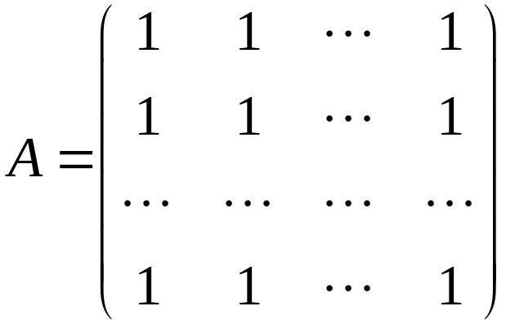



7.1 Trị riêng, véctơ riêng của ma trận
---------------------------------------------------------------------------------------------------------------------------
Ví dụ.
Tìm trị riêng; cơ sở, chiều của các kgian con riêng ứng của ma trận vuông cấp n.
Xét phương trình đặc trưng:
Nhận xét thấy det (A) = 0 nên A có một trị riêng bằng .
Tính vế trái pt đặc trưng bằng cách cộng tất cả các hàng lên hàng 1, ta có thừa số chung là suy ra là trị riêng thứ 2.
Tương ứng với TR xét hệ thuần nhất
Dễ thấy không gian nghiệm này có chiều bằng n-1, vậy BHH của TR này bằng n – 1, suy ra BĐS của lớn hơn hoặc bằng n -1.
Tổng các BĐS bằng n, vậy không còn TR khác nữa!

Slide 14




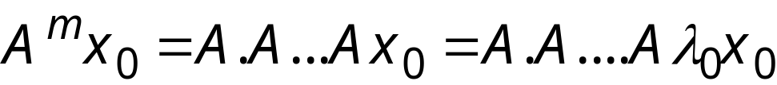
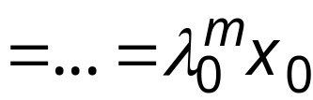
7.1 Trị riêng, véctơ riêng của ma trận
---------------------------------------------------------------------------------------------------------------------------
Ví dụ. Cho là trị riêng của ma trận vuông A.
1) Chứng tỏ là trị riêng của ma trận A^{m}.
2) Giả sử A khả nghịch, chứng tỏ là trị riêng của A^{-1.}
1) là trị riêng của A
Chứng tỏ là trị riêng của A^{m}.

Slide 15







7.2 Chéo hóa ma trận
---------------------------------------------------------------------------------------------------------------------------
Định lý
Hai ma trận đồng dạng có cùng đa thức đặc trưng (tức là cùng chung tập trị riêng).
Giả sử hai ma trận A và B đồng dạng, tức là
Vậy A và B cùng đa thức đặc trưng.
Chú ý.
Hai ma trận đồng dạng có cùng trị riêng nhưng các véctơ riêng thì khác nhau.

Slide 16

7.2 Chéo hóa ma trận
------------------------------------------------------------------------------------------------------
Định nghĩa
Ma trận vuông A gọi là chéo hóa được nếu A đồng dạng với ma trận chéo.
Tức là tồn tại ma trận khả nghịch P sao cho
trong đó D là ma trận chéo.
Không phải ma trận vuông nào cũng chéo hóa được.
Chéo hóa ma trận A là tìm ra ma trận khả nghịch P và ma trận chéo D.
Ta phân tích cấu trúc của ma trận P và cấu trúc ma trận D.

Slide 17
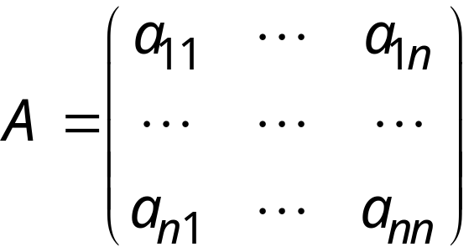
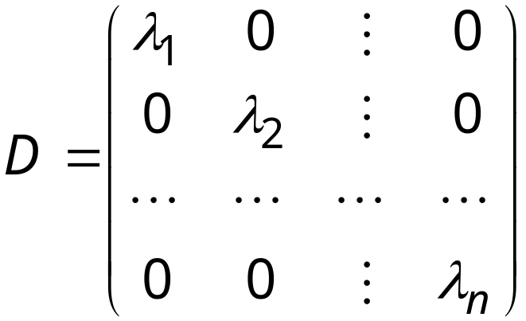
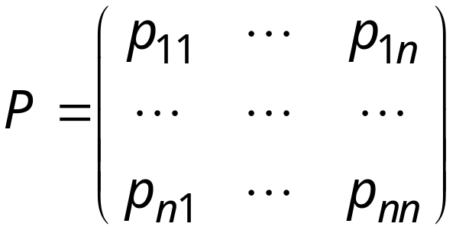


7.2 Chéo hóa ma trận
------------------------------------------------------------------------------------------
Giả sử ma trận vuông A chéo hóa được bởi ma trận P và D.
Trong đó là các cột thứ 1, thứ 2, …., thứ n tương ứng của ma trận P.

Slide 18

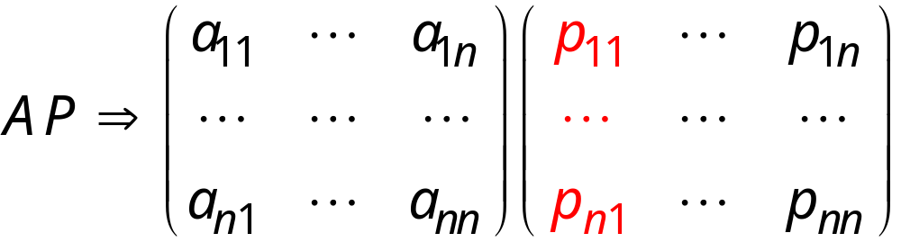

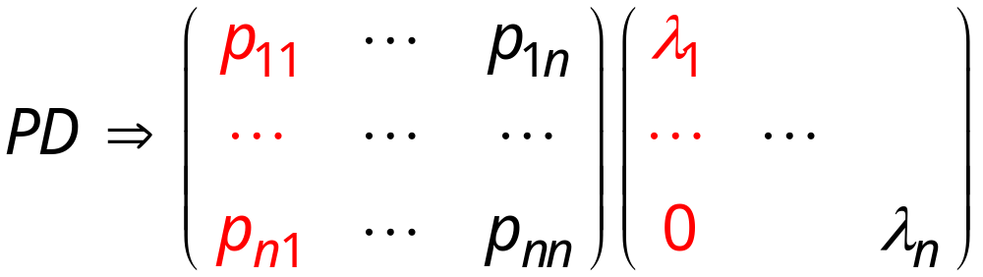




7.2 Chéo hóa ma trận
------------------------------------------------------------------------------------------
Ta có
Cột thứ nhất của AP là:
Cột thứ nhất của PD là
Vậy
Hay là trị riêng của A.
là véctơ riêng của A tương ứng với trị riêng

Slide 19
7.2 Chéo hóa ma trận
------------------------------------------------------------------------------------------
Hoàn toàn tương tự ta thấy:
Tất cả các cột của ma trận P là các véctơ riêng của A.
Các phần tử nằm trên đường chéo của D là các trị riêng của A.
Vì P là ma trận khả nghịch nên tất cả các cột (các véctơ riêng của A) độc lập tuyến tính.
Định lý
Ma trận vuông A cấp n chéo hóa được khi và chỉ khi tồn tại n véctơ riêng độc lập tuyến tính.
Hệ quả 1.
Nếu ma trận vuông A cấp n có đúng n trị riêng phân biệt thì A chéo hóa được.

Slide 20

7.2 Chéo hóa ma trận
---------------------------------------------------------------------------------------------------------------------------
Hệ quả 2 (thường sử dụng trong bài tập)
Ma trận vuông A cấp n chéo hóa được khi và chỉ khi bội hình học của mọi trị riêng bằng bội đại số của chúng.
Giả sử phương trình đặc trưng của A là
Bội đại số = 1
Bội hình học = 1
Bội đại số = 2
Bội hình học = ?
Để tìm BHH của TR ta tìm chiều của không gian con riêng (khgian nghiệm) tương ứng của hệ
Nếu BHH của bằng 2, thì BHH của cả hai trị riêng bằng BĐS của chúng, suy ra A chéo hóa được để tạo nên ma trận P.
Trong trường hợp này, ta chọn đủ 3 VTR độc lập tuyến tính: 1 VTR ứng với và 2 VTR ứng với .

Slide 21
7.2 Chéo hóa ma trận
---------------------------------------------------------------------------------------------------------------------------
Các bước chéo hóa ma trận vuông A cấp n.
Bước 1. Lập phương trình đặc trưng. Giải tìm trị riêng. Xác định bội đại số của từng trị riêng.
Bước 2. Giải các hệ phương trình tương ứng với từng trị riêng. Tìm cơ sở của các không gian con riêng. Xác định bội hình học của trị riêng.
Bước 3. Nếu bội hình học của một TR nào đó nhỏ hơn BĐS của TR này thì A không chéo hóa được.
Giả sử hệ quả 2 thỏa, suy ra A chéo hóa được. Ma trận P có các cột là các cơ sở của những kgian con riêng. Các phần tử trên đường chéo chính của D là các trị riêng.

Slide 22
7.2 Chéo hóa ma trận
---------------------------------------------------------------------------------------------------------------------------
Ví dụ. Chéo hóa ma trận A (nếu được).
Bước 1. Tìm tất cả các trị riêng của A
Bội đại số = 1
Bội hình học = 1
Bội đại số = 2
Bội hình học = ?

Slide 23
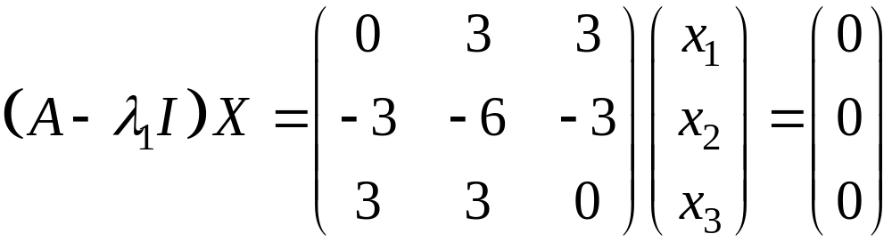
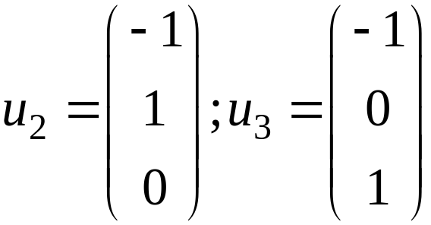
7.2 Chéo hóa ma trận
---------------------------------------------------------------------------------------------------------------------------
Bước 2. Tìm 3 véctơ riêng độc lập tuyến tính của A
Giải hệ phương trình tuyến tính thuần nhất.
Cơ sở :
Cơ sở :

Slide 24
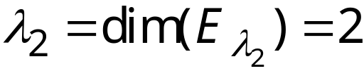

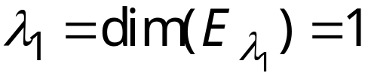
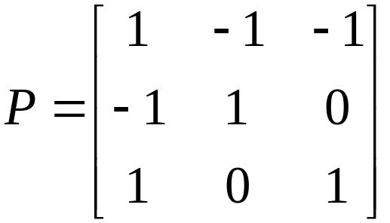
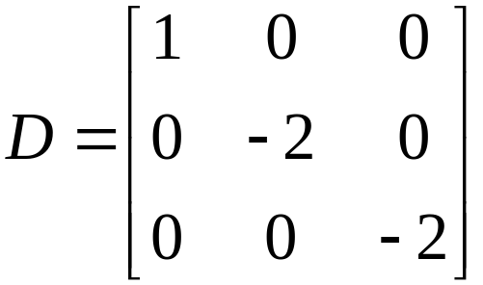
7.2 Chéo hóa ma trận
---------------------------------------------------------------------------------------------------------------------------
Bước 3.
BHH của
= BĐS của .
BHH của
= BĐS của .
Vậy A chéo hóa được.
Thiết lập ma trận P:
Thiết lập ma trận D:
Chú ý: các cột của ma trận P có thể đổi chổ cho nhau, miễn sao TR và VTR tương ứng nằm trên cùng một cột.

Slide 25
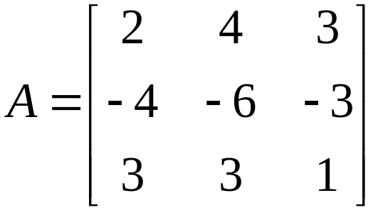
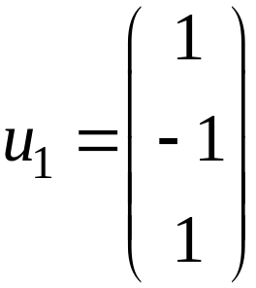



7.2 Chéo hóa ma trận
---------------------------------------------------------------------------------------------------------------------------
Ví dụ 6. Chéo hóa ma trận A (nếu được).
Cơ sở :
Cơ sở:
BĐS của là 2 lớn hơn BHH của .
Suy ra A không chéo hóa được.

Slide 26




7.2 Chéo hóa ma trận
---------------------------------------------------------------------------------------------------------------------------
Ví dụ. a) Chéo hóa ma trận A nếu được.
b) Tính A¹⁰⁰
Cơ sở :

Slide 27







7.2 Chéo hóa ma trận
---------------------------------------------------------------------------------------------------------------------------
Cơ sở :

Slide 28




7.2 Chéo hóa ma trận
---------------------------------------------------------------------------------------------------------------------------
Ví dụ. Tìm ma trận vuông thực cấp 3 có ba trị riêng là 2, -3, 1
có 3 véctơ riêng tương ứng là
A chéo hóa được bởi ma trận P và ma trận D như sau:
Suy ra ma trận vuông cần tìm là

Slide 29

7.3 Chéo hóa ma trận đối xứng bởi ma trận trực giao
---------------------------------------------------------------------------------------------------------------------------
Định nghĩa ma trận đối xứng thực
Ma trận vuông thực A thỏa a_{ij} = a_{ji} với mọi i = 1,….n và j =1,…,n được gọi là ma trận đối xứng (tức là, nếu A = A^{T})
Định nghĩa ma trận trực giao
Ma trận vuông A được gọi là ma trận trực giao nếu A⁻¹=A^{T}.

Slide 30
7.3 Chéo hóa ma trận đối xứng bởi ma trận trực giao
----------------------------------------------------------------------------------------------------
Để thiết lập ma trận trực giao ta dùng hệ quả sau.
Hệ quả
Ma trận vuông A là ma trận trực giao nếu các cột của A tạo nên họ trực chuẩn.
Định nghĩa
Ma trận vuông A được gọi là chéo hóa trực giao nếu tồn tại ma trận trực giao P và ma trận chéo D sao cho
A = PDP⁻¹=PDP^{T}.

Slide 31
7.3 Chéo hóa ma trận đối xứng bởi ma trận trực giao
----------------------------------------------------------------------------------------------------
Định lý
Cho A là ma trận đối xứng thực. Khi đó các mệnh đề sau đúng:
1. Trị riêng của A là những số thực.
2. Ma trận A chéo hóa trực giao (tương đương bội hình học của mọi trị riêng bằng bội đại số của chúng)
3. Các véctơ riêng ứng với các trị riêng khác nhau thì vuông góc với nhau.
Chú ý: ma trận vuông tùy ý chưa chắc chéo hóa được
Ma trận đối xứng thực luôn chéo hóa được bởi ma trận trực giao P.
Hiển nhiên. Ma trận chéo hoá trực giao được thì đối xứng.

Slide 32









Chứng minh
1. Xét đại lượng
Khi đó ta có:
Vậy là số thực.
Giả sử là trị riêng và là véctơ riêng đơn vị tương ứng.
Khi đó
Vậy trị riêng là số thực.

Slide 33








2. Giả sử là n trị riêng của ma trận tuỳ ý A.
Giả sử là một cặp trị riêng, véctơ riêng đơn vị.
Giả sử là cơ sở trực chuẩn của không gian
Xét ma trận trực giao
Ta có
Khi đó có các trị riêng là

Slide 34




Tương tự, ta phân tích ma trận thành dạng
Tiếp tục quá trình, ta có:
Trong đó R là ma trận tam giác trên, A là ma trận vuông tuỳ ý.
Phân tích như trên gọi là Schur factorization.
A là ma trận đối xứng nên
đối xứng
suy ra A chéo hoá trực giao được.

Slide 35







Chứng minh
3. Giả sử là một cặp trị riêng, véctơ riêng
là một cặp trị riêng, véctơ riêng khác
Vậy hai véctơ riêng này vuông góc với nhau.

Slide 36
7.3 Chéo hóa ma trận đối xứng bởi ma trận trực giao
---------------------------------------------------------------------------------------------------------------------------
Các bước chéo hóa trực giao ma trận đối xứng thực.
Bước 1. Lập phương trình đặc trưng. Giải tìm trị riêng.
Bước 2. Giải các hệ phương trình tương ứng với từng trị riêng. Tìm cơ sở TRỰC CHUẨN của các kgian con riêng.
Bước 3. Ma trận P có các cột là các cơ sở TRỰC CHUẨN của những kgian con riêng.
Các phần tử trên đường chéo chính của D là các trị riêng.
Chú ý: Ma trận đối xứng thực luôn chéo hóa được nên không cần xác định bội đại số và bội hình học.
Để tìm cơ sở trực chuẩn của một không gian con riêng nào đó ta chọn một cơ sở tùy ý rồi dùng quá trình Gram – Schmidt (nếu cần).

Slide 37




7.3 Chéo hóa ma trận đối xứng bởi ma trận trực giao
---------------------------------------------------------------------------------------------------------------------------
Ví dụ
Chéo hóa trực giao ma trận đối xứng thực sau:
Lập phương trình đặc trưng
Cơ sở của không gian con riêng :

Slide 38




7.3 Chéo hóa ma trận đối xứng bởi ma trận trực giao
---------------------------------------------------------------------------------------------------------------------------
Dùng quá trình Gram – Schmidt, tìm cơ sở trực giao
của không gian con riêng :
Trực chuẩn hóa, tìm cơ sở trực chuẩn của :

Slide 39






7.3 Chéo hóa ma trận đối xứng bởi ma trận trực giao
---------------------------------------------------------------------------------------------------------------------------
Cơ sở của không gian con riêng có một véctơ nên đó cũng là cơ sở trực giao:
Cơ sở trực chuẩn của
Vậy ma trận trực giao P và ma trận chéo D là:

Slide 40










7.3 Chéo hóa ma trận đối xứng bởi ma trận trực giao
---------------------------------------------------------------------------------------------------------------------------
Chú ý: Đối với ma trận vuông cấp 3, để tìm cơ sở trực giao (rồi trực chuẩn) của không gian con riêng có chiều bằng hai, ta có thể không sử dụng quá trình Gram – Schmidt.
Trong ví dụ trước ta có thể tìm cơ sở trực giao của như sau:
Kgian con riêng là kgian nghiệm của hệ
Chọn một véctơ của cơ sở
Tìm véctơ còn lại ở dạng
sao cho
Chọn suy ra
Vậy véctơ thứ hai là:

Slide 41



7.3 Chéo hóa ma trận đối xứng bởi ma trận trực giao
---------------------------------------------------------------------------------------------------------------------------
Ví dụ. Tìm ma trận đối xứng thực cấp 3 (khác với ma trận chéo) sao cho có ba trị riêng là .
A là ma trận đối xứng thực nên A chéo hóa được bởi ma trận trực giao P và ma trận chéo D.
Theo đề bài ta có ma trận chéo:
Cần tìm một ma trận trực giao P.
Chọn một cơ sở tùy ý (khác với cơ sở chính tắc) của R₃:
Dùng quá trình Gram – Schmidt đưa E về cơ sở trực giao, sau đó trực chuẩn hóa, ta được cơ sở trực chuẩn.
Các cột của ma trận trực giao P là cơ sở trực chuẩn này.
Kết luận. Ma trận đối xứng thực cần tìm:

Slide 42



7.3 Chéo hóa ma trận đối xứng bởi ma trận trực giao
---------------------------------------------------------------------------------------------------------------------------
Ví dụ.
Cho A là ma trận đối xứng thực cấp 3.
Chứng tỏ rằng ma trận khả nghịch.
Trong đó i là đơn vị ảo, và I là ma trận đơn vị cùng cấp A.
A là ma trận đối xứng thực nên trị riêng của A là những số thực.
Nếu , thì i là trị riêng của ma trận đối xứng A (điều không thể xảy ra)
Vậy
Hay (A – iI) khả nghịch.

Slide 43




7.4 Trị riêng, véctơ riêng của ánh xạ tuyến tính.
---------------------------------------------------------------------------------------------------------------------------
Trong chương ánh xạ tuyến tính ta biết: có thể coi ánh xạ tuyến tính là ma trận, cho nên tìm trị riêng, véctơ riêng của ánh xạ tuyến tính là tìm trị riêng, véctơ riêng của ma trận.
Chéo hóa ánh xạ tuyến tính là chéo hóa ma trận.
Định nghĩa
Cho V là K-kgvt, ánh xạ tuyến tính .
Số được gọi là trị riêng của A, nếu tồn tại véctơ
khác không, sao cho .
Khi đó, véctơ x được gọi là véctơ riêng của ánh xạ tuyến tính f tương ứng với trị riêng .
Chú ý: véctơ riêng của ánh xạ tuyến tính là véctơ có ảnh tỉ lệ với véctơ ban đầu.
Nếu xét trong không gian thực: VTR là véctơ có ảnh cùng phương với véctơ ban đầu (tạo ảnh).

Slide 44












7.4 Trị riêng, véctơ riêng của ánh xạ tuyến tính.
---------------------------------------------------------------------------------------------------------------------------
Ví dụ
Cho ánh xạ tuyến tính f là phép đối xứng qua mặt phẳng
y = x trong hệ trục tọa độ 0xyz. Tìm TR và VTR của f.
Giả sử véctơ
Khi đó:
Suy ra là VTR của f và là trị riêng của f.
Tất cả các vectơ khác không thuộc là VTR ứng với TR
Giả sử véctơ
Khi đó:
Suy ra là VTR của f và là trị riêng của f.
Tất cả các vectơ vuông góc với là VTR ứng TR
Không còn TR, VTR loại khác. (tại sao?)

Slide 45







7.4 Trị riêng, véctơ riêng của ánh xạ tuyến tính.
---------------------------------------------------------------------------------------------------------------------------
Cho V là K-kgvt, E là một cơ sở của V.
Cho ánh xạ tuyến tính
A là ma trận của ánh xạ tuyến tính trong cơ sở E.
Giả sử là TR của axtt f
là trị riêng của ma trận A.
là VTR của ma trận A ứng với TR
Kết luận.
1) TR của ma trận là TR của axtt và ngược lại.
2) Nếu véctơ là VTR của ma trận A ứng với TR ,
thì véctơ sao cho là VTR của f ứng với TR

Slide 46
7.4 Trị riêng, véctơ riêng của ánh xạ tuyến tính
---------------------------------------------------------------------------------------------------------------------------
Tìm trị riêng, véctơ riêng của ánh xạ tuyến tính f.
Bước 1. Chọn một cơ sở E tùy ý của kgvt V.
Tìm ma trận A của f trong cơ sở E.
Bước 2. Tìm TR và VTR của ma trận A.
Bước 3. Kết luận
1) TR của ma trận là TR của axtt và ngược lại.
2) Nếu véctơ là VTR của ma trận A ứng với TR ,
thì véctơ sao cho là VTR của f ứng với TR
Chú ý.
VTR của ma trận không hẳn là VTR của axtt mà là tọa độ của VTR của ánh xạ tuyến tính trong cơ sở E.
Cần đổi sang cơ sở chính tắc.

Slide 47




7.4 Trị riêng, véctơ riêng của ánh xạ tuyến tính
---------------------------------------------------------------------------------------------------------------------------
Ví dụ
Cho ánh xạ tuyến tính , biết
Tìm trị riêng, véctơ riêng của ánh xạ tuyến tính f.
1) Chọn cơ sở chính tắc của R₃ là:
Ma trận của f trong E là:
2) Tìm trị riêng, véctơ riêng của A.
Trị riêng của ma trận A là:
Đây cũng là trị riêng của ánh xạ tuyến tính.

Slide 48






7.4 Trị riêng, véctơ riêng của ánh xạ tuyến tính
---------------------------------------------------------------------------------------------------------------------------
3) Tìm véctơ riêng của A:
Giải hệ phương trình
VTR của A ứng với TR là tất cả các véctơ
VTR của f ứng với TR véctơ x sao cho
(vì E là cơ sở chính tắc)
Tương tự cho trị riêng

Slide 49



7.4 Trị riêng, véctơ riêng của ánh xạ tuyến tính
---------------------------------------------------------------------------------------------------------------------------
Ví dụ
Cho ánh xạ tuyến tính , biết
Tìm trị riêng, véctơ riêng của ánh xạ tuyến tính f.
1) Chọn cơ sở của R₃ là:
Ma trận của f trong E là:
2) Tìm trị riêng, véctơ riêng của A.
Trị riêng của ma trận A là:
Đây cũng là trị riêng của ánh xạ tuyến tính.

Slide 50






7.4 Trị riêng, véctơ riêng của ánh xạ tuyến tính
---------------------------------------------------------------------------------------------------------------------------
3) Tìm véctơ riêng của A:
Giải hệ phương trình
VTR của A ứng với TR là tất cả các véctơ
VTR của f ứng với TR véctơ x sao cho
Tương tự cho trị riêng

Slide 51



7.4 Trị riêng, véctơ riêng của ánh xạ tuyến tính
---------------------------------------------------------------------------------------------------------------------------
Ví dụ
Cho ánh xạ tuyến tính , biết ma trận của f trong cơ sở là
Tìm trị riêng, véctơ riêng của ánh xạ tuyến tính f.
1) Hiển nhiên chọn cơ sở của R₃ là:
vì ma trận của f trong E đã cho sẵn là A.
2) Tìm trị riêng, véctơ riêng của A.
Trị riêng của ma trận A là:
Đây cũng là trị riêng của ánh xạ tuyến tính.

Slide 52





7.4 Trị riêng, véctơ riêng của ánh xạ tuyến tính
---------------------------------------------------------------------------------------------------------------------------
3) Tìm véctơ riêng của A:
Giải hệ phương trình
VTR của A ứng với TR là tất cả các véctơ
VTR của f ứng với TR véctơ x sao cho
Tương tự cho trị riêng

Slide 53



7.4 Trị riêng, véctơ riêng của ánh xạ tuyến tính
---------------------------------------------------------------------------------------------------------------------------
Ví dụ
Cho ánh xạ tuyến tính , biết ma trận của f trong cơ sở là
1) Tính 2)
Để giải câu 1) và 2) ta sử dụng công thức
Tuy nhiên theo ví dụ trước ta thấy véctơ (2,0,4) là VTR của f tương ứng với TR
Vậy

Slide 54


7.4 Trị riêng, véctơ riêng của ánh xạ tuyến tính
---------------------------------------------------------------------------------------------------------------------------
Ví dụ
Tìm ánh xạ tuyến tính , biết f có 3 trị riêng là
và 3 véctơ riêng tương ứng là
Theo định nghĩa của trị riêng, véctơ riêng của axtt ta có:
Biết ảnh của một cơ sở của R₃, suy ra ta có thể tìm được f(x).

Slide 55
7.5 Chéo hóa ánh xạ tuyến tính.
---------------------------------------------------------------------------------------------------------------------------
Cho ánh xạ tuyến tính
Trong chương trước ta biết ánh xạ tuyến tính là một ma trận A của ánh xạ trong một cơ sở E nào đó.
Khi làm việc với axtt f ta làm việc với ma trận A này.
Trong không gian véctơ V có vô số cơ sở E, F, G,…..
Tương ứng với các cơ sở đó có vô số ma trận của f trong các cơ sở khác nhau đó.
Mỗi ma trận đều đại diện (thay thế) cho ánh xạ tuyến tính. Khi làm việc với axtt, ta làm việc với một trong các ma trận này.
Chọn một ma trận có cấu trúc đơn giản nhất, nếu có thể ta chọn ma trận chéo D.
Bài toán đặt ra: Tìm cơ sở B (nếu có) của V sao cho ma trận của f trong B là ma trận chéo D.

Slide 56
7.5 Chéo hóa ánh xạ tuyến tính.
---------------------------------------------------------------------------------------------------------------------------
Định nghĩa
Ánh xạ tuyến tính gọi là chéo hóa được nếu tồn tại cơ sở B của V, sao cho ma trận của f trong cơ sở đó là ma trận chéo D.
Ánh xạ tuyến tính có thể coi là một ma trận nên chéo hóa ánh xạ tuyến tính cũng là chéo hóa ma trận.
Ánh xạ tt chéo hóa được khi và chỉ khi ma trận chéo hóa được.
Ma trận của ánh xạ tt trong các cơ sở khác nhau thì đồng dạng nên chúng có cùng đa thức đặc trưng, cùng tập trị riêng.
Một ma trận của f trong cơ sở A chéo hóa được thì ma trận của f trong các cơ sở khác cũng chéo hóa được và ngược lại.

Slide 57

7.5 Chéo hóa ánh xạ tuyến tính.
---------------------------------------------------------------------------------------------------------------------------
Các bước chéo hóa ánh xạ tuyến tính
Bước 1. Chọn một cơ sở E của không gian véctơ V.
Tìm ma trận A của f trong cơ sở E.
Bước 2. Chéo hóa ma trận A (nếu được)
Bước 3. Kết luận
Nếu A chéo hóa được, thì f chéo hóa được.
Nếu A không chéo hóa được, thì f không chéo hóa được.
Giả sử A chéo hóa được bởi ma trận P và ma trận chéo D.
Khi đó cơ sở B cần tìm có: tọa độ mỗi véctơ của B trong cơ sở E là một cột của ma trận P.(Chú ý!!)
Ma trận của f trong cơ sở B là ma trận chéo D.

Slide 58

7.5 Chéo hóa ánh xạ tuyến tính
---------------------------------------------------------------------------------------------------------------------------
Ví dụ
Cho ánh xạ tuyến tính , biết
Tìm một cơ sở B (nếu có) của R₃ sao cho ma trận của f trong B là ma trận chéo D, tìm D. (Tương đương: chéo hóa f nếu được).
1) Chọn cơ sở chính tắc của R₃
Ma trận của f trong E là
2) Chéo hóa (nếu được) ma trận A.
Kiểm tra thấy BHH của nhỏ hơn BĐS của nó.
Vậy A không chéo hóa được, suy ra f không chéo hóa được.

Slide 59


7.5 Chéo hóa ánh xạ tuyến tính
---------------------------------------------------------------------------------------------------------------------------
Ví dụ
Cho ánh xạ tuyến tính , biết
Tìm một cơ sở B (nếu có) của R₃ sao cho ma trận của f trong B là ma trận chéo D, tìm D. (Tương đương: chéo hóa f nếu được).
Bước 1. Tìm ma trận của f trong
Bước 2. Chéo hóa A (nếu được).
Phương trình đặc trưng:
Bội đại số = 1
Bội hình học = 1
Bội đại số = 2
Bội hình học = ?

Slide 60











7.5 Chéo hóa ánh xạ tuyến tính
---------------------------------------------------------------------------------------------------------------------------
Tìm VTR của f
Hệ
VTR của f ứng với TR là x sao cho
Chọn một VTR của f ứng với TR là:
Hệ
VTR của f ứng với TR là x sao cho

Slide 61



7.5 Chéo hóa ánh xạ tuyến tính
---------------------------------------------------------------------------------------------------------------------------
Chọn hai VTR độc lập tuyến tính của f ứng với TR là
Cơ sở B cần tìm là:
Ma trận của ánh xạ tuyến tính f trong cơ sở B là:

Slide 62






Bài tập
--------------------------------------------------------------------------------------------------------------------------
1. Chéo hóa các ma trận sau (nếu được)

Slide 63
Bài tập
--------------------------------------------------------------------------------------------------------------------------
2. Chứng minh rằng nếu A chéo hóa và khả nghịch thì A⁻¹ cũng chéo hóa và khả nghịch.
3. Chứng tỏ nếu ma trận vuông A cấp n có n VTR độc lập tuyến tính thì ma trận A^{T} cũng có n VTR độc lập tuyến tính.
4. Chứng tỏ nếu B đồng dạng với A và A chéo hóa được thì B cũng chéo hóa được
5. Chứng tỏ nếu B = P⁻¹AP và x là VTR của A tương ứng với TR , thì P⁻¹x là VTR của B ứng với TR này.
6. Chứng tỏ nếu A đồng dạng với B, thì rank(A) = rank(B).
7. Chứng tỏ nếu A chéo hóa được, thì A và A^{T} đồng dạng.
8. Chứng tỏ nếu A đồng dạng B, thì A² và B² đồng dạng.

